Slide 1
Guía para el Sistema Entrega-Recepción

Slide 2

1. Objetivo, requerimiento e ingreso al Sistema
OBJETIVO
Automatizar y dar seguimiento al proceso de Entregas Recepción de la Red Universitaria, con transparencia y trazabilidad, optimizando así los tiempos en la entrega y validación de información.
REQUERIMIENTOS
ID y contraseña asignado por el administrador del Sistema
Navegador Firefox
INGRESO AL SISTEMA
https://mw.siiau.udg.mx:8181/Portal/login.xhtml
Ingrese a la dirección Web del Sistema.

Slide 3
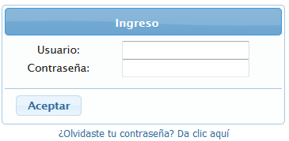

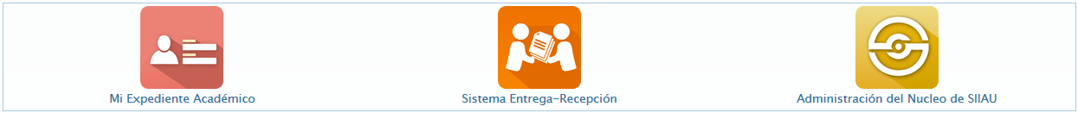

2.- Autenticación
1) Teclee su Usuario y Contraseña.
De clic en “Aceptar”, para ingresar al Sistema.
Seleccione la opción de “Sistema Entrega-Recepción”.

Slide 4
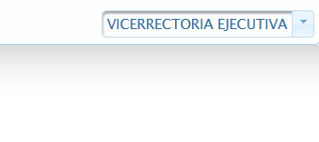


5.- Rol Usuario
5.1 Seguimiento
1) Dentro del Sistema Entrega- Recepción y con el rol de usuario, seleccione la opción de “seguimiento”.

Slide 5
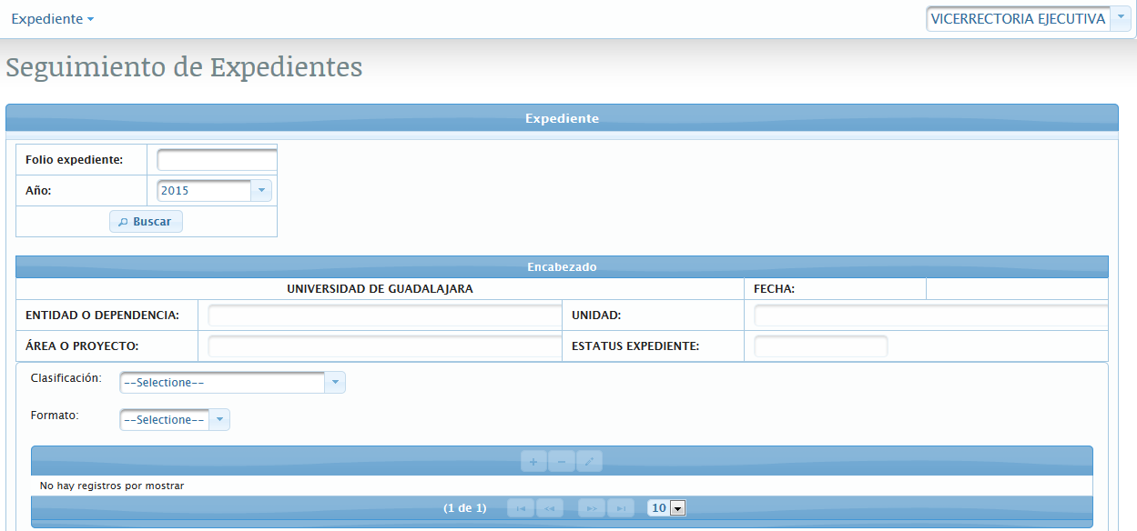

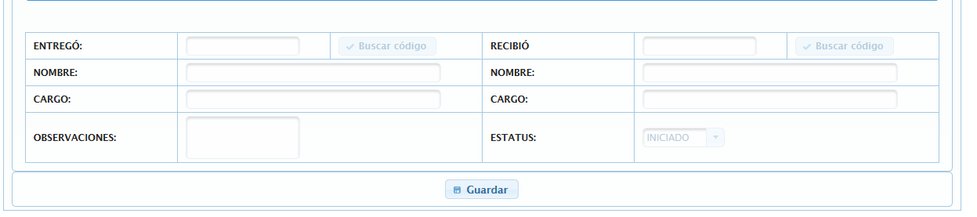

1) Ingrese el folio de expediente y año y de clic en la opción de “buscar”. 2) Utilizando las listas desplegables, elija la clasificación 3) Gestione los registros del detalle de formato( agregar, modificar o eliminar). 4) De un clic para seleccionar código del empleado universitario que entregó y de quien recibió. 5) De clic en el botón de “guardar”.

Slide 6
Para dudas sobre el funcionamiento del Sistema Entrega-Recepción reportarlas a:
Service Desk; teléfono: 3134 2221 extensión: 12221 o correo: servicedesk@cgti.udg.mx
Versión 1
Febrero 2016

